Slide 1
Leeuwarden Oost
Gezond met cultuur
Gezond met cultuur
Johan kolsteeg

Slide 2
De start
Hoe kunnen we mentale gezondheid verbeteren met cultuurparticipatie?
maatschappelijke impact: verbondenheid in een veilige en aantrekkelijke wijk
persoonlijke veranderingen: zelfvertrouwen, sociale contacten en vaardigheden
zichtbare en blijvende resultaten in de wijk

Slide 3
Wat werkt
wat hebben we geleerd van eerdere projecten? (Movisie, LKCA)
deelnemers
kunstenaars
organisaties / overheid
sluit aan bij de leefwereld van mensen
bouw vertrouwen
betrek deelnemers bij het proces
vaardigheden
culturele sensitiviteit
domeinoverstijgende samenwerkingen (partijen in andere pijlers)
kijk naar de lange termijn
kennisoverdracht

Slide 4
wijkvisies bieden inzicht

Slide 5
wijkvisies bij elkaar
Culturen leven goed samen
Er is groen en ruimte
Rust en levendig
Winkelcentrum
Meer ruimte voor kinderen
Betere communicatie over de wijk
Bewoners meer betrekken
Aanspreekpunt voor bewoners
Bewoners gaan meer met elkaar om
Aandacht voor armoede

Slide 6
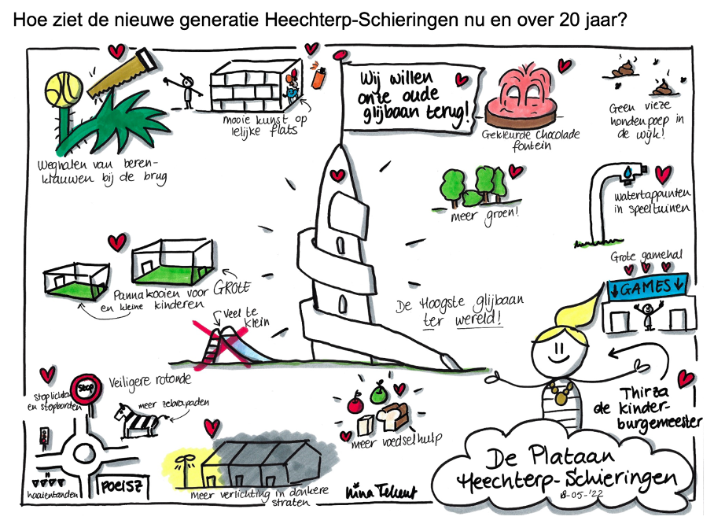

Slide 7
Kansen voor vormgeving

Slide 8
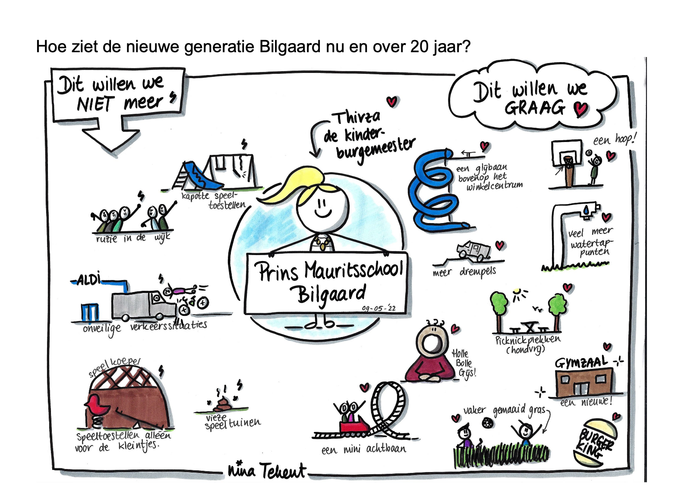
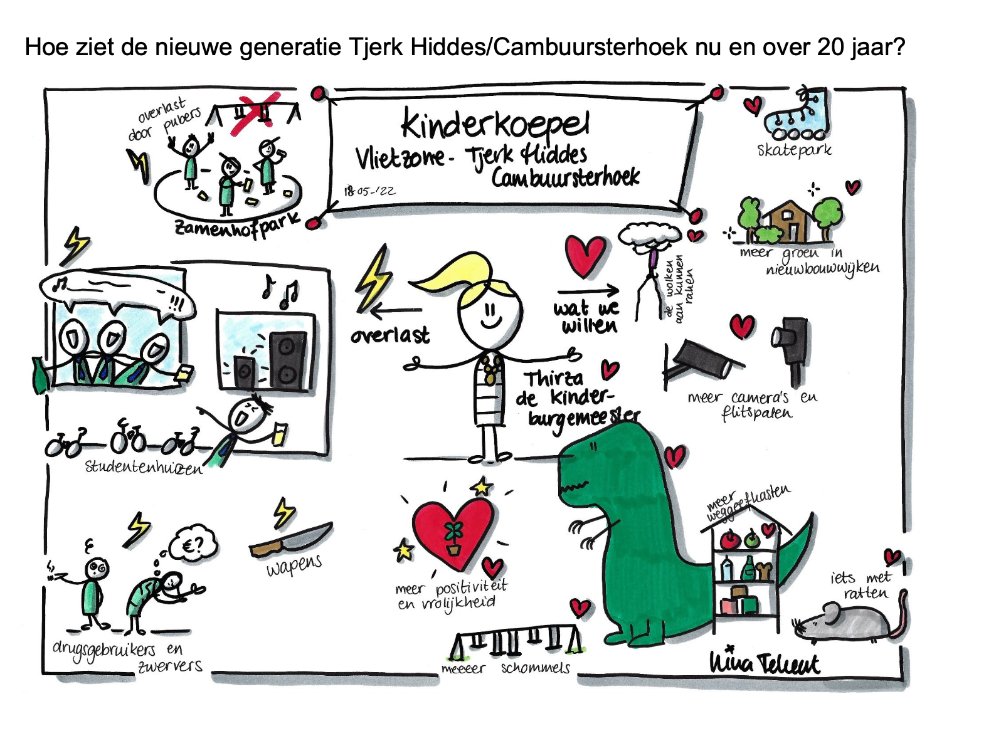
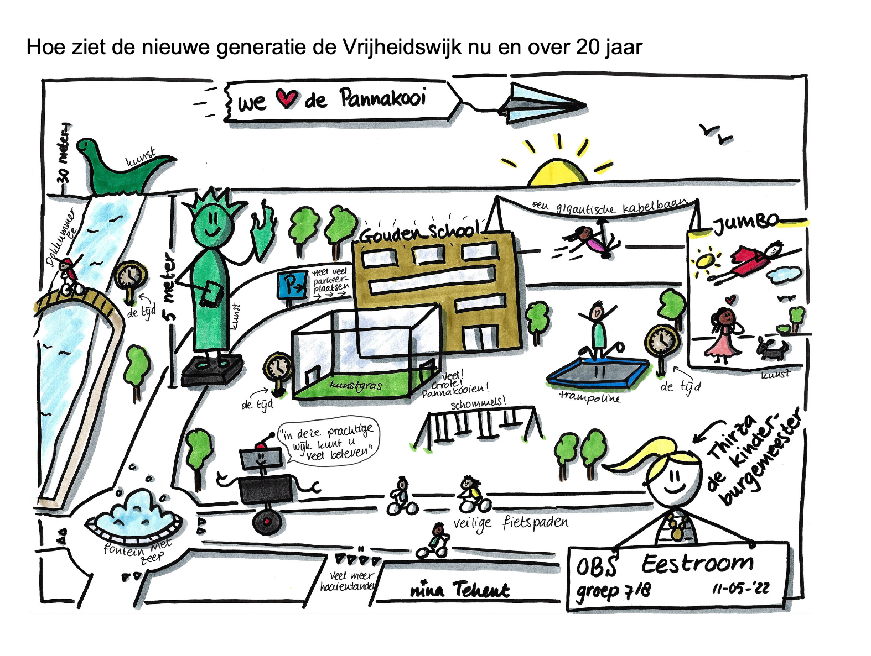
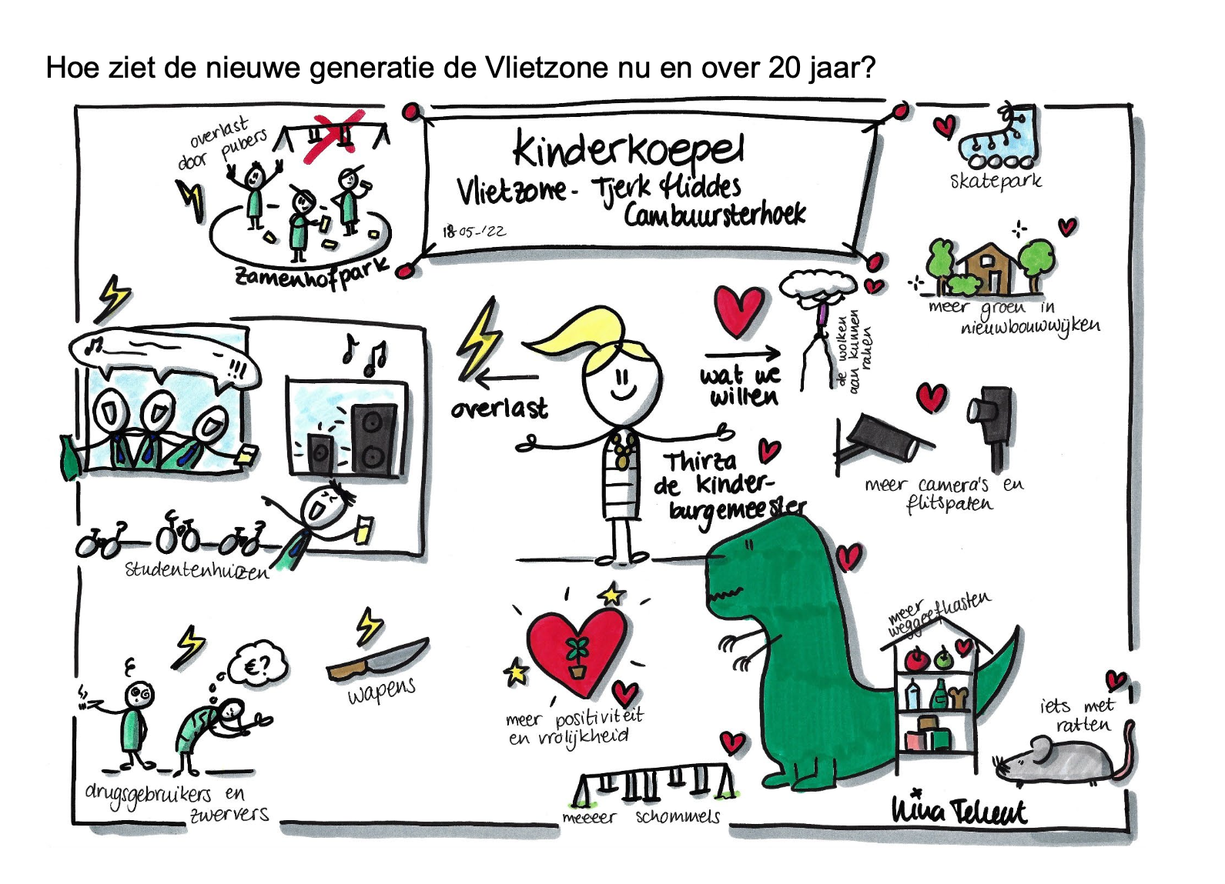

Slide 9
Wat vragen we aan het project?
INHOUD:
meer betekenisvolle contacten en activiteiten
bewoners voelen zich gezonder
stigma doorbreken
vertrouwen in overheid en instanties
zelfvertrouwen

Slide 10
Wat vragen we van kunstenaars?
INHOUD:
aansluiten
werken met de communicatieve en verbindende kracht van kunst
werken aan blijvende effecten

Slide 11
Leeuwarden Oost
Gezond met cultuur
Gezond met cultuur
Johan kolsteeg

